Slide 1

ТЕПЛОВЕНТИЛЯТОРИ

Slide 2
Команда Rotex як завжди дбає про безпеку та комфорт споживачів.
Всі моделі тепловентиляторів виготовлені із незаймистого пластику.
А моделі RAP09-H, RAP09-H-O, RAS15-H, RAS16-H також мають функцію захисту від перекидання: в разі падіння пристрої відключаться автоматично.

Slide 3

RAS01-H
Потужність 1000/2000 Вт
Незаймистий пластик
Регульований термостат
Холодне / тепле / гаряче повітря
Індикація роботи
Захист від перегріву
Ручка для переміщення

Slide 4
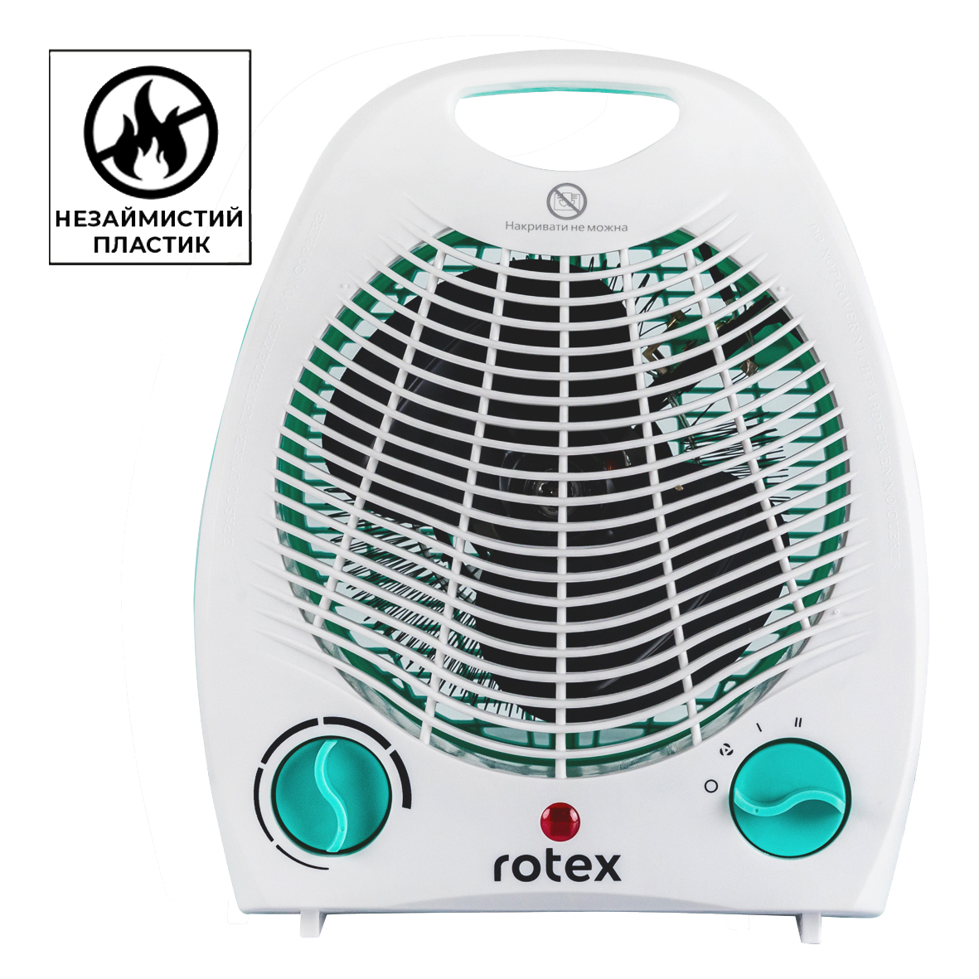
RAS01-H Blue
- Потужність 1000/2000 Вт
Незаймистий пластик
Регульований термостат
Холодне / тепле / гаряче повітря
Індикація роботи
Захист від перегріву
Ручка для переміщення

Slide 5
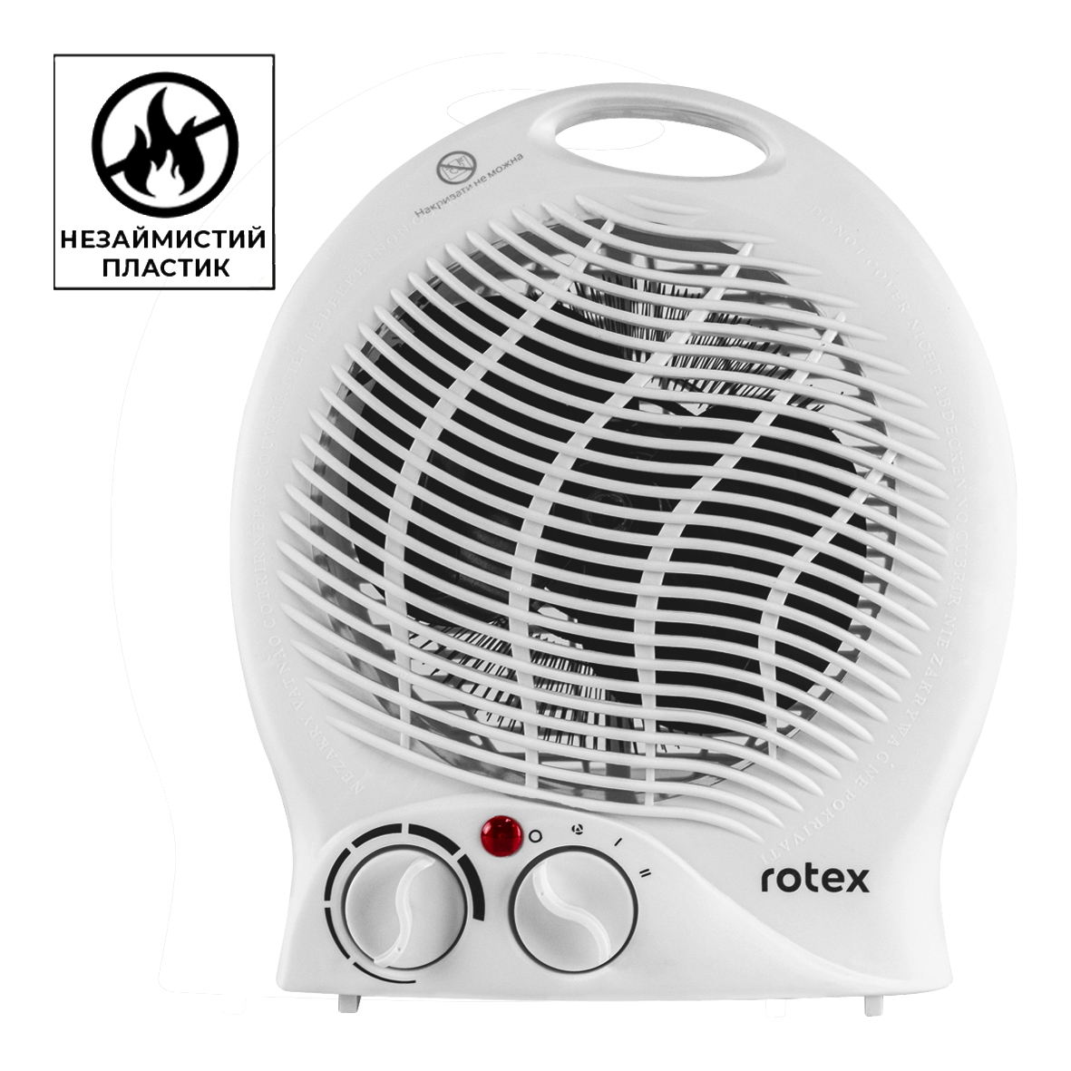
RAS04-H
Потужність 1000/2000 Вт
Незаймистий пластик
Регульований термостат
Холодне / тепле / гаряче повітря
Індикація роботи
Захист від перегріву
Ручка для переміщення

Slide 6

RAS04-H Grey
- Потужність 1000/2000 Вт
Незаймистий пластик
Регульований термостат
Холодне / тепле / гаряче повітря
Індикація роботи
Захист від перегріву
Ручка для переміщення

Slide 7
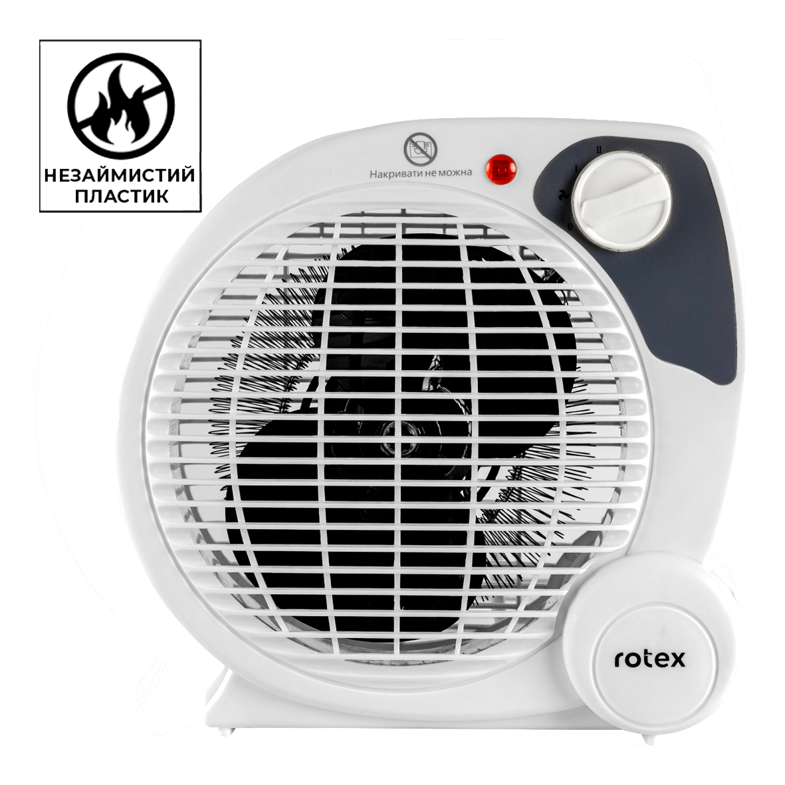
RAS07-H
Потужність 1000/2000 Вт
Незаймистий пластик
Холодне / тепле / гаряче повітря
Індикація роботи
Захист від перегріву

Slide 8


RAS10-H
Потужність 1000/2000 Вт
Незаймистий пластик
Регульований термостат
Холодне / тепле / гаряче повітря
Індикація роботи
Захист від перегріву

Slide 9
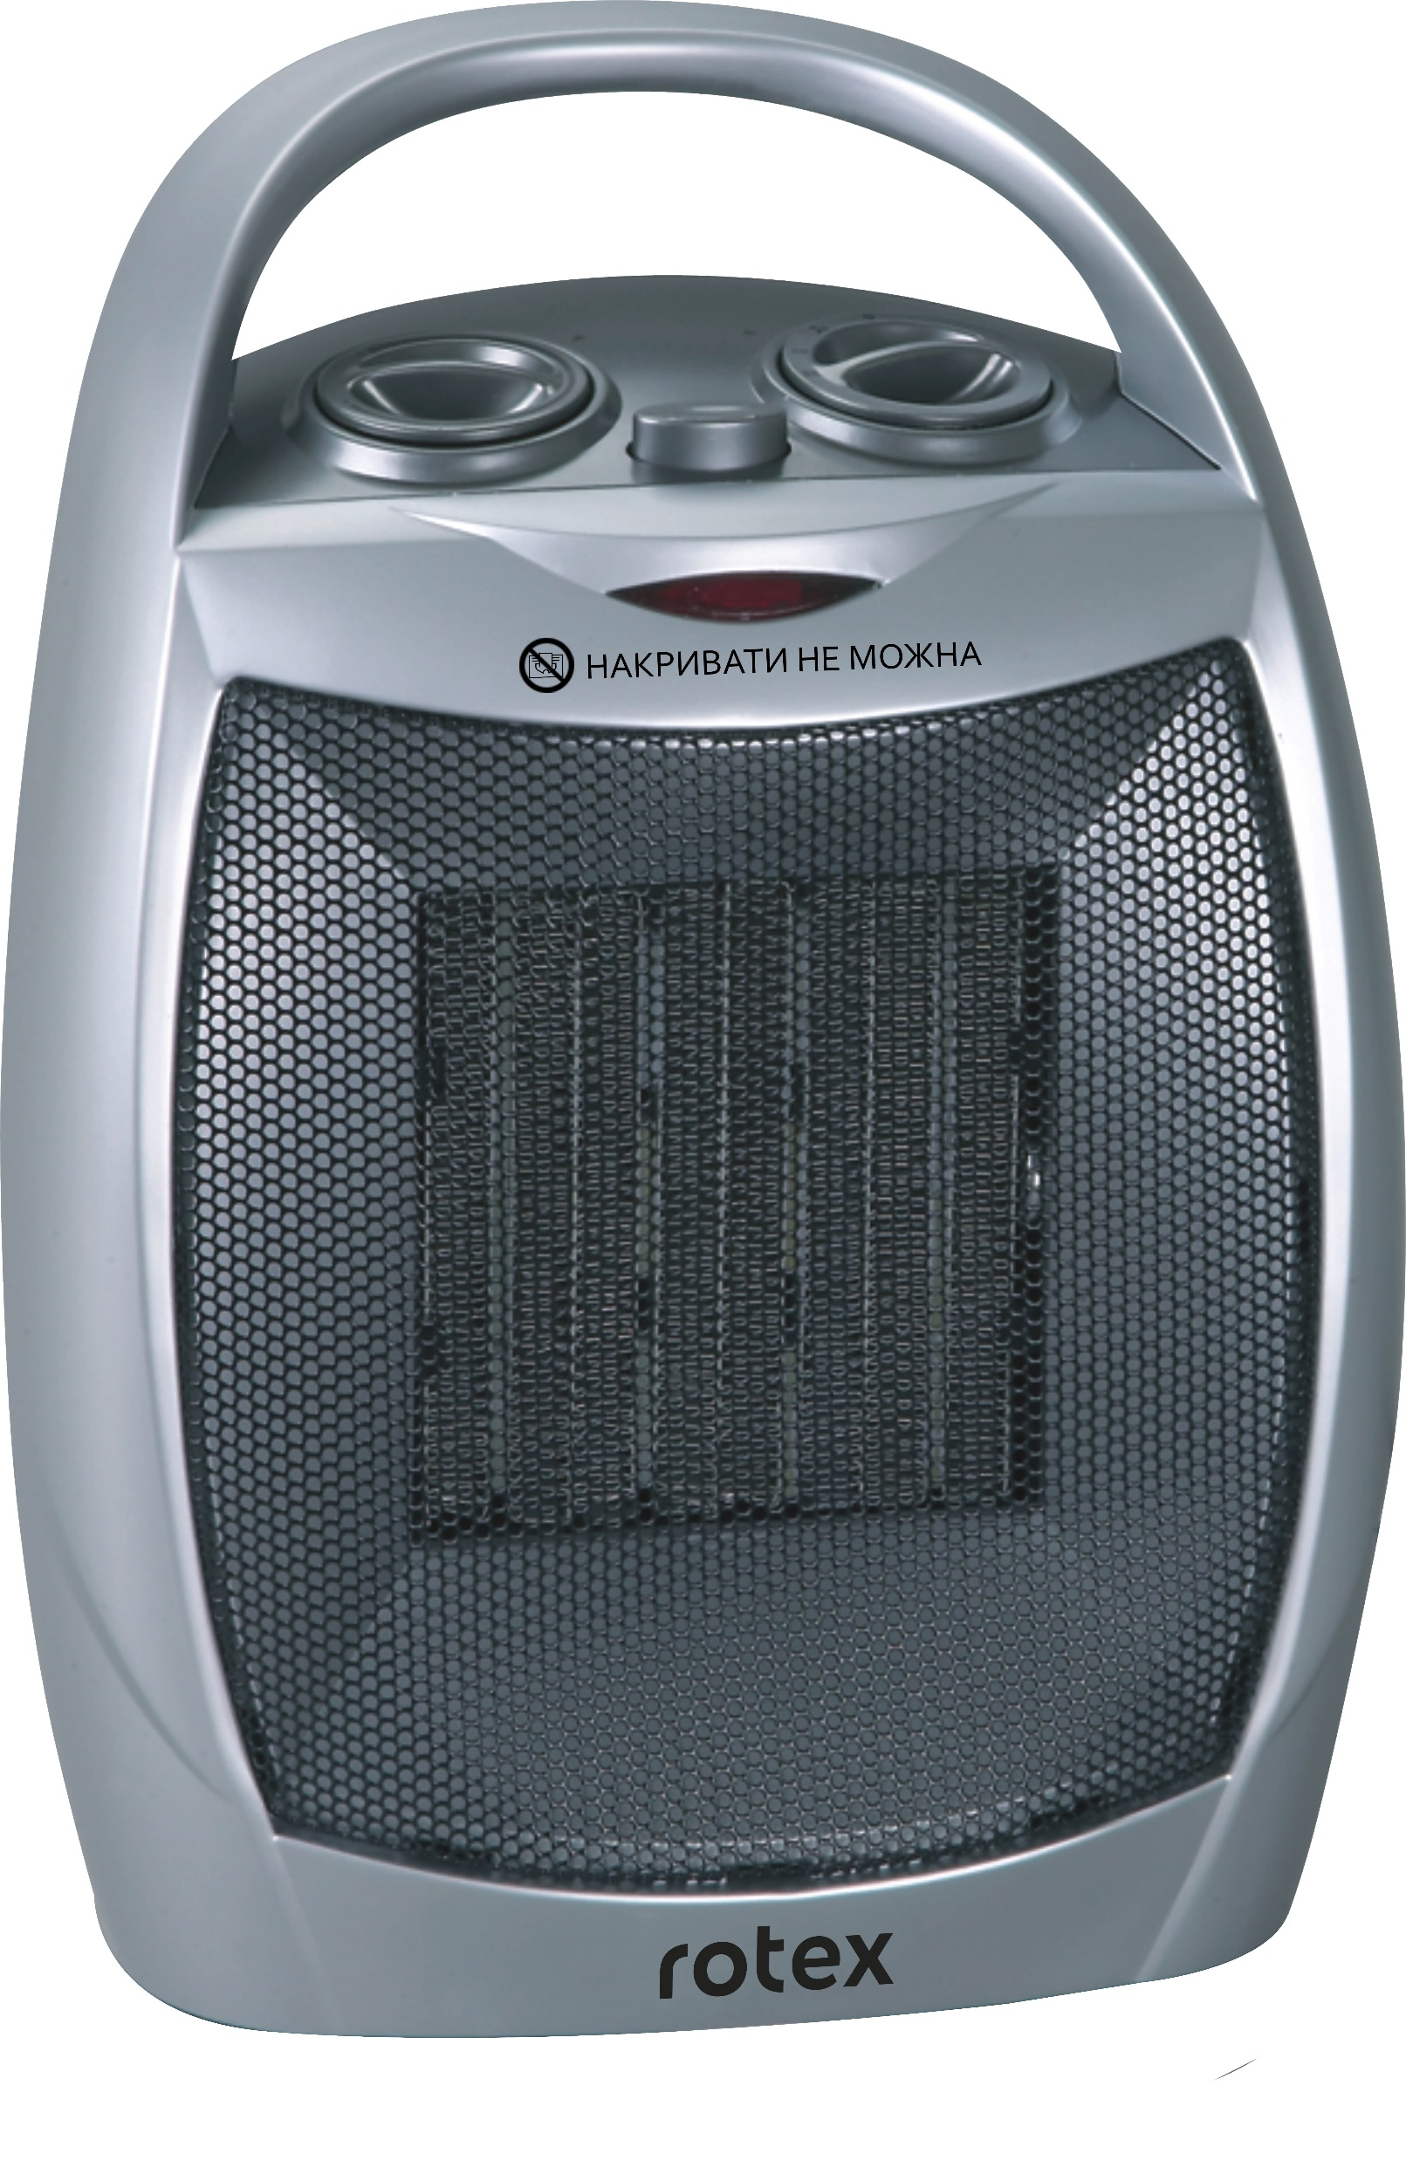

RAP09-H
Потужність 750/1500 Вт
Незаймистий пластик
Керамічний нагрівальний елемент
Регульований термостат
Холодне / тепле / гаряче повітря
Індикація роботи
Захист від перегріву
Ручка для переміщення

Slide 10
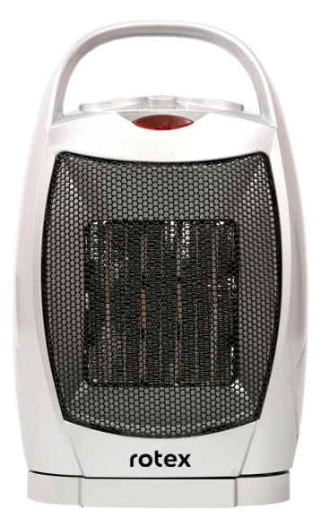
RAP09-H-O
Потужність 750/1500 Вт
Незаймистий пластик
Керамічний нагрівальний елемент
Регульований термостат
Холодне / тепле / гаряче повітря
Індикація роботи
Захист від перегріву
ФУНКЦІЯ ПОВОРОТУ
Ручка для переміщення
ЗАХИСТ при перекиданні

Slide 11
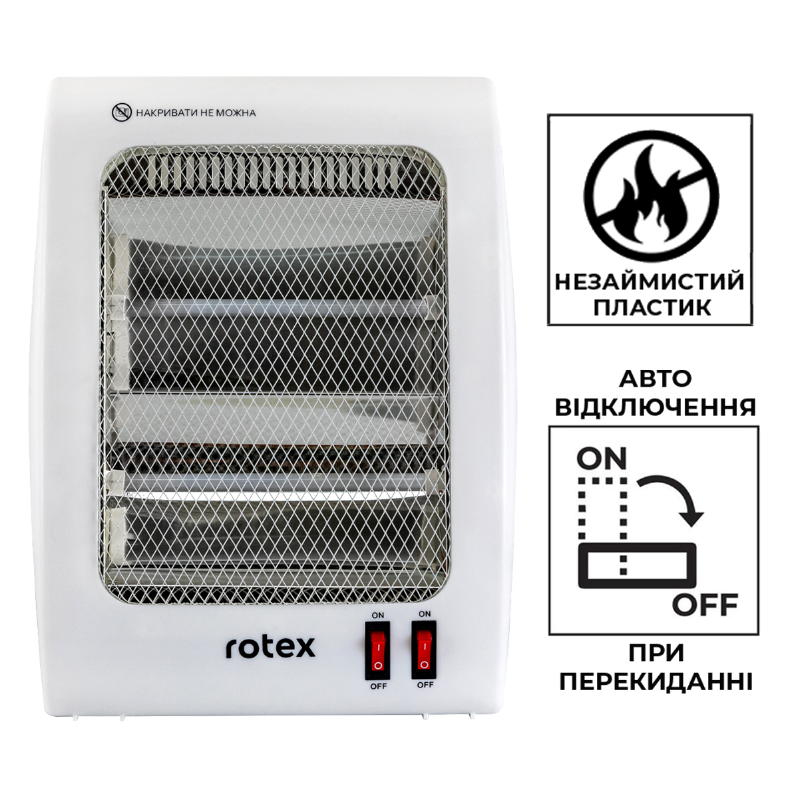
RAS15-H
Потужність 400 / 800W
Незаймистий пластик
Кварцовий нагрівальний елемент
Індикація роботи
Захист від перегріву
Захисна решітка
ЗАХИСТ при перекиданні

Slide 12
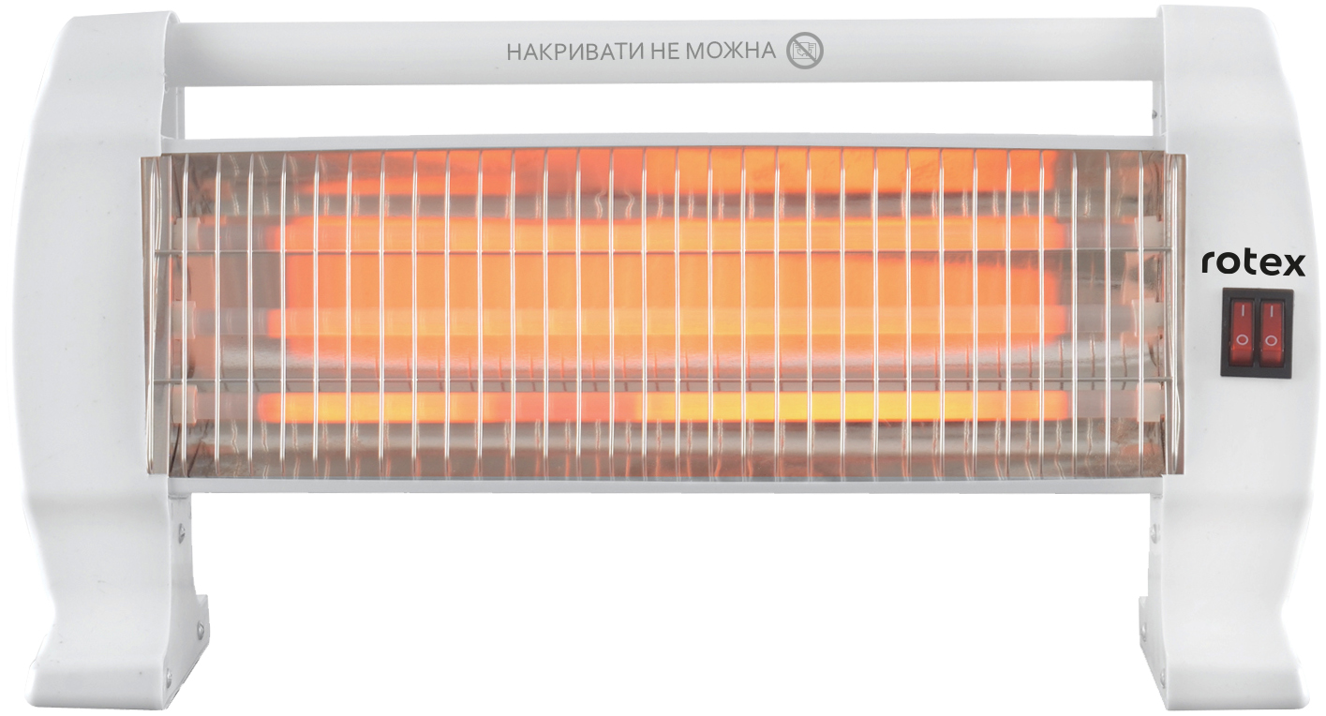
RAS16-H
Потужність 400 / 800/1200W
Незаймистий пластик
Кварцовий нагрівальний елемент
Індикація роботи
Захист від перегріву
Захисна решітка
ЗАХИСТ при перекиданні

Slide 13
КОНВЕКТОРИ

Slide 14
Всі моделі конвекторів мають посилений захист від пилу – клас IP20
Менше пилу – довша служба пристрою та його електрична безпека.

Slide 15
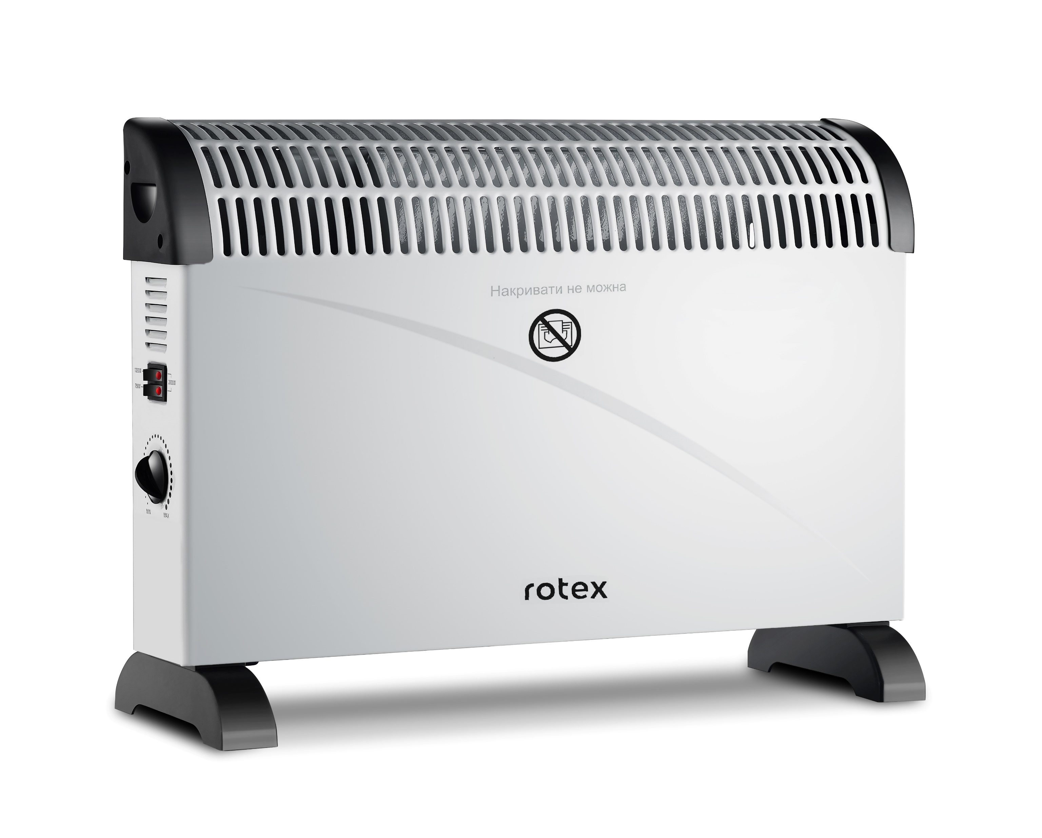
RCX200-H
Потужність 750/1250/2000 Вт
3 ступеня нагріву
Автоматичний контроль температури
Регульований термостат
Захист від перегріву
Клас пиловологозахисту IP20
Площа обігріву 20 м2
Можливість встановлення на стіну
Ніжки в комплекті
Ручки для переноски

Slide 16
RCX201-H
Потужність 750/1250/2000 Вт
3 ступеня нагрівання
Турбо вентилятор
Автоматичний контроль температури
Регульований термостат
Світловий індикатор
Захист від перегріву
Клас пиловологозахисту IP20
Площа обігріву 20 м2
Можливість встановлення на стіну,
Ніжкі в комплекті
Ручки для переносу

Slide 17
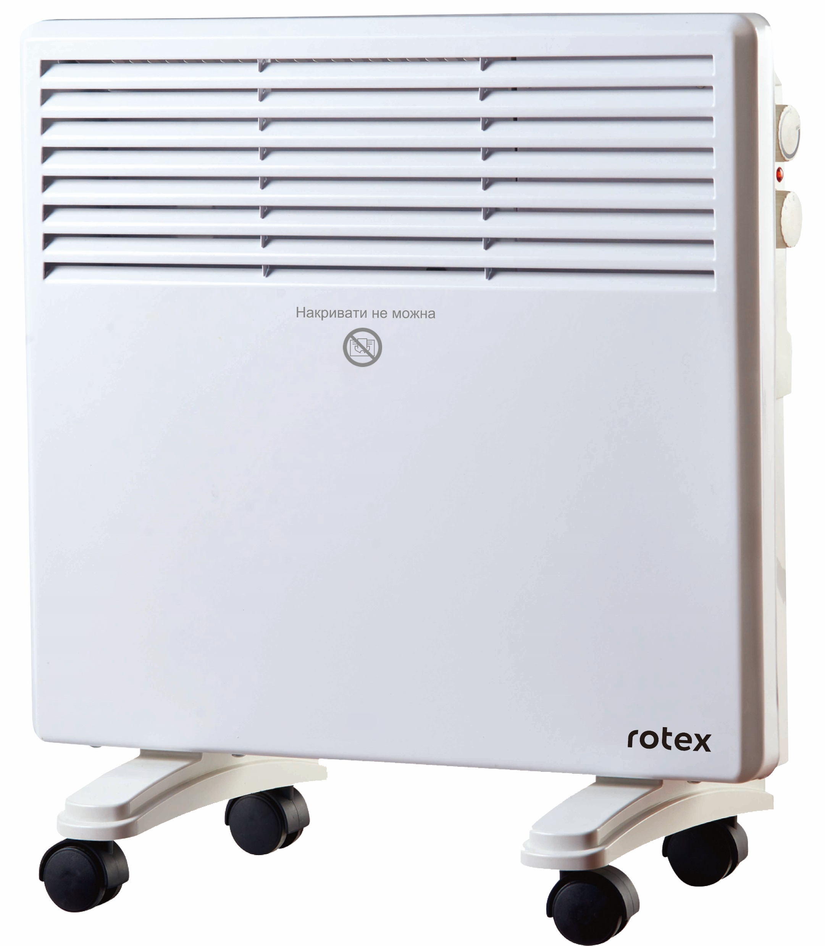
RCH10-H
Потужність 1000 Вт
Механічний термостат
Світловий індикатор
Захист від перегріву
Клас пиловологозахисту IP20
Площа обігріву 10 м2
Можливість встановлення на стіну
Ніжкі в комплекті

Slide 18
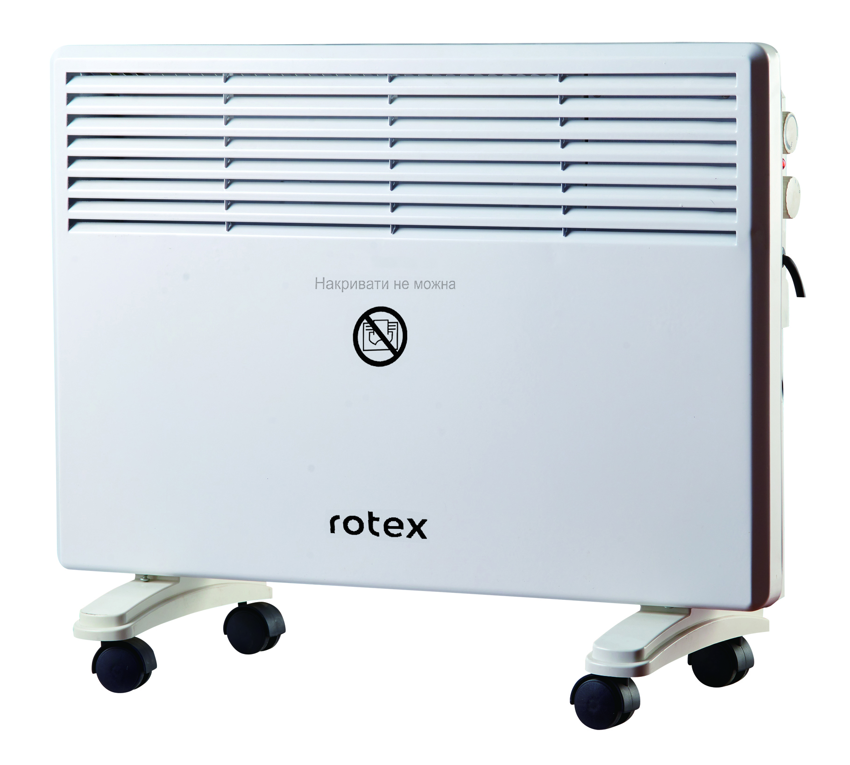
RCH15-H
Потужність 750/1500 Вт
2 ступеня нагріву
Механічний термостат
Світловий індикатор
Захист від перегріву
Клас пиловологозахисту IP20
Площа обігріву 15 м2
Можливість встановлення на стіну
Ніжкі в комплекті

Slide 19
RCH20-H
Потужність 1000/2000 Вт
2 ступеня нагрівання
Механічний термостат
Світловий індикатор
Захист від перегріву
Клас пиловологозахисту IP20
Площа обігріву 20 м2
Можливість встановлення на стіну
Ніжкі в комплекті

Slide 20
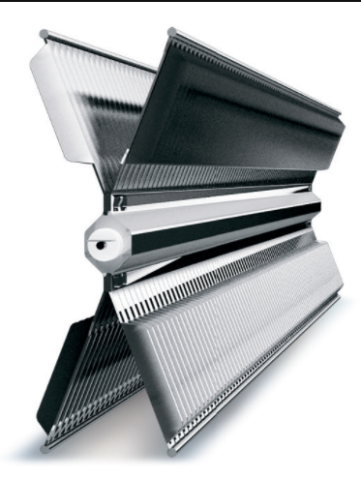
Моделі RCH11-X, RCH16-X та RCH21-X оснащені Х-подібним закритим нагрівальним елементом.
Такий нагрівальний елемент рівномірно прогріває приміщення. Довше тримає тепло та не спалює кисень.

Slide 21
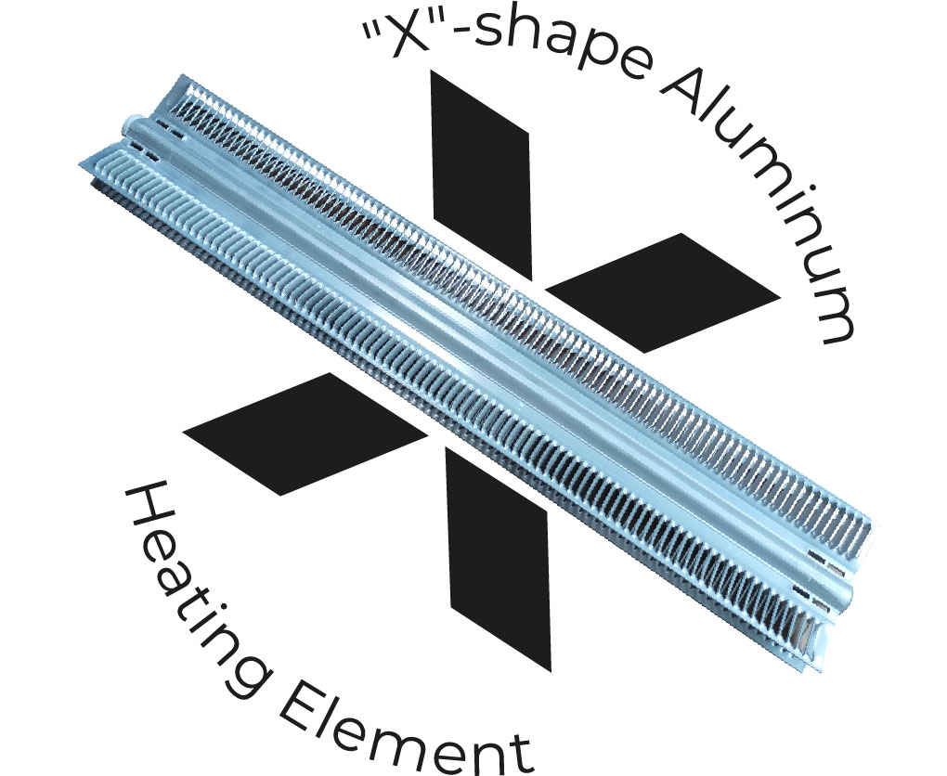
RCH11-X
Потужність 1000 Вт
Х-подібний нагрівальний елемент
Механічний термостат
Світловий індикатор
Захист від перегріву
Клас пиловологозахисту IP20
Площа обігріву 10 м2
Можливість встановлення на стіну
Ніжкі в комплекті

Slide 22
RCH16-X
Потужність 750/1500 Вт
Х-подібний нагрівальний елемент
2 ступеня нагріву
Механічний термостат
Світловий індикатор
Захист від перегріву
Клас пиловологозахисту IP20
Площа обігріву 15 м2
Можливість встановлення на стіну
Ніжкі в комплекті

Slide 23
RCH21-X
Потужність 1000/2000 Вт
Х-подібний нагрівальний елемент
2 ступеня нагрівання
Механічний термостат
Світловий індикатор
Захист від перегріву
Клас пиловологозахисту IP20
Площа обігріву 20 м2
Можливість встановлення на стіну
Ніжкі в комплекті

